Slide 1
WELKOM
Startevent Europa WSE
Notes:
ESF

Slide 2
Zo bedien je de hoofdtelefoons
Hoofdtelefoon aanzetten: aan/uit knop drie seconden in te drukken. Aan de zijkant van de hoofdtelefoon.
Kanaal wisselen: kort drukken op aan/uit knop. De LED’s aan de zijkant geven aan welk kanaal je geselecteerd hebt. De workshopgever zal je zeggen welke kleur je moet inschakelen voor deze workshop.
Wanneer je de AAN/UIT knop te lang (>5sec) ingedrukt, gaat de hoofdtelefoon in tuning mode en kan je geen kanaal meer selecteren. Om je hoofdtelefoon te gebruiken moet je die opnieuw starten.
Notes:
ESF

Slide 3
Workshop Capacity Building Lokale Partnerschappen
Startevent ESF Vlaanderen
29 sept 2022
Notes:
ESF

Slide 4
Agenda
Historiek
Lokale partnerschappen: vooruitblik naar 2024
Capacity Building: ondersteuningsteam
Volgende stappen
Notes:
ESF

Slide 5
Historiek
Notes:
ESF

Slide 6
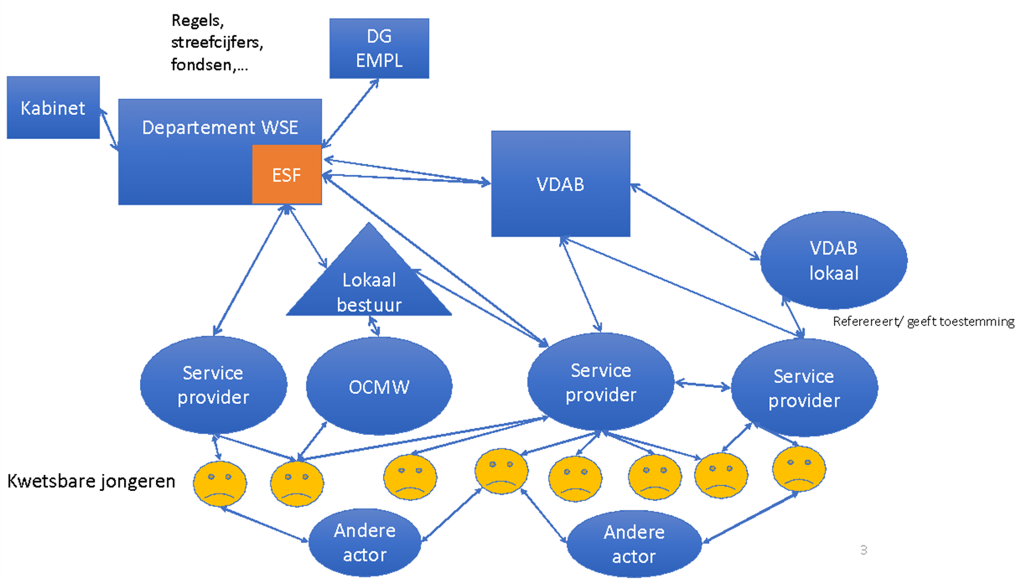
Historiek
Notes:
ESF

Slide 7
Historiek
“Als ik hulp zoek als kwetsbare persoon, krijg ik dikwijls te maken met een versnipperde dienstverlening en weet ik mijn weg niet goed te vinden. Ik krijg niet (altijd meteen) de ondersteuning die ik nodig heb om mijn hulpvragen te beantwoorden. Ik geraak hierdoor ontmoedigd en verlies het vertrouwen in de betrokken organisaties. De stress die dit veroorzaakt weegt zwaar.”
Notes:
ESF

Slide 8
Notes:
ESF

Slide 9
Lessen uit het verleden
Ondersteunende
organisaties
Frustraties
Te gering aanbod aan werkgevers die doelgroep duurzame kansen geeft
Aanpak
Versnipperd
Eigen perspectief
Tijdelijke projecten
Gemeenschappelijke bedoeling verdwijnt naar achtergrond
Klant
Vindt zijn weg niet in dienstverlening
Ontmoedigd
Verliest vertrouwen in betrokken organisaties
stress
Notes:
ESF
Nood aan het erkennen van het systeem
van de klant
van verschillende organisaties
van de verschillende financieringsbronnen

Slide 10
Lokale partnerschappen: Vooruitblik naar 2024
Notes:
er is nood aan een nieuwe vorm van samenwerking tussen ESF, VDAB en lokale besturen, om samen met dienstverleners aan de slag te gaan om de meest kwetsbare groepen met een complexe problematiek beter te helpen. Dit willen we doen via lokale partnerschappen.

Slide 11
Lokale Partnerschappen vanaf 2024
Zorgen dat niet-beroepsactieven en werkzoekenden met complexe problematiek de ondersteuning krijgt die nodig is om zelf de weg te vinden in de samenleving, inclusief maar niet uitsluitend, naar werk.
Notes:
Deze lokale partnerschappen hebben als doel te zorgen dat niet-beroepsactieven en werkzoekenden met complexe problematiek de ondersteuning krijgt die nodig is om zelf de weg te vinden in de samenleving, inclusief maar niet uitsluitend, naar werk.

Slide 12
Complexe casus: Julia
Er is al herhaalde (inter)actie nodig om erachter te komen dat er een multi-problematiek is en er samenspel van dienstverleners nodig zal zijn
De vraag die gesteld wordt door Julia is niet hetzelfde als de noden die opgepakt moeten worden om Julia op de goede weg te zetten
Julia is een meisje van 19 jaar die naar het project wordt doorverwezen via de huisarts die het project online heeft gevonden. Ze is ongeveer 1,5 jaar geleden gestopt met school en zit thuis. Ze is met verschillende opleidingen (elk jaar iets anders) gestart, maar heeft geen diploma behaald. ​
Ze komt samen met haar mama naar een intakegesprek met de coach. De hulpvraag die (via de mama) wordt gesteld, is om zo snel mogelijk een opleiding te vinden, liefst een opleiding die start in september, om het kindergeld niet in het gedrang te brengen. Terug naar het middelbaar zien ze niet zitten, maar wel iets in volwassenonderwijs. ​
De coach neemt contact op met de huisarts en gaat er met Julia naar toe. De arts geeft mee dat ze depressief is en veel stress heeft, maar een echte diagnose is er niet. Ze leeft sociaal geïsoleerd en wil haar kamer niet zonder haar mama verlaten. Daar neemt ze soms nieuwe liedjes op. ​
Ze heeft angsten ten opzichte van nieuwe mensen. Julia staat op een wachtlijst om therapie te kunnen starten. In het verleden kreeg ze al enkele jaren therapie, maar dit hielp niet volgens Julia. De huisarts vraagt aan de coach of het mogelijk is om Julia stilaan enkele stappen te laten zetten richting opleiding. ​
De mama is wel zorgzaam, maar heeft zelf een zorgproblematiek (rugklachten). De papa heeft een arbeidshandicap, maar is wel aan de slag in de sociale economie. Er zijn in totaal 7 kinderen, waarvan enkel de twee jongste probleemloos. De oudste broer zit ook thuis, de coach van Julia verwijst hem door naar haar collega. Julia is wel zorgend naar de jongste kinderen toe.
Geen kwestie van nog een aangepast standaard traject dat moet ontwikkeld worden, maar eigen aan deze doelgroep
Typisch traject met
bochten en kronkels
(2 stappen vooruit,
eentje achteruit)
Aanpak gaat rekening moeten houden met / inspelen op hele levenscontext van Julia, inclusief haar gezin
Grote verschillen tussen Julia’s, Rudy’s, Anna’s, Paulo’s, Brahim’s, … wat betreft intensiteit / duur van nodige traject
Notes:
Over wie hebben we het dan? Wat bedoelen we als we spreken over complexe problematiek?
We maken dit graag “concreet” aan de hand van een casus. In dit geval de casus van Julia die uit een van de huidige lokale partnerschappen jongeren komt. stap 1: laten lezen casus -> dynamisch luik : 5 blokjes tekst -> laatste tekst is “Julia is wel zorgend naar de kinderen toe”
stap2: de ballonetjes laten verschijnen:
Wat valt op als we deze cassus bekijken?
-> De vraag die gesteld wordt door Julia is niet hetzelfde als de noden die opgepakt moeten worden om Julia op de goede weg te zetten. in dit geval is het zelfs niet Julia die de vraag stelt maar haar moeder, met bezorgdheid rond

Slide 13
Lokale Partnerschappen vanaf 2024
Complexe problematiek:
de expliciete vraag die gesteld wordt door de doelgroep stemt niet noodzakelijk overeen met wat nodig is;
de aanpak moet rekening houden met en/of inspelen op de hele levenscontext (incl. de drempels die zich daarin situeren);
er wordt verwacht dat er in het traject vooruitgang geboekt wordt, maar dat regelmatige terugval reëel is;
er zijn grote verschillen wat betreft de noden en context wat ertoe noopt de juiste expertise rondom de persoon te verzamelen om op maat te werken

Slide 14
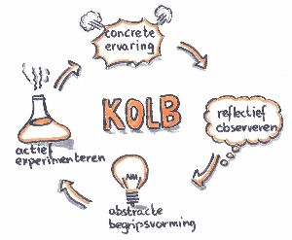
Lokale Partnerschappen vanaf 2024
Standaardisatie van
collectief leerproces

Slide 15
10 principes binnen lokale partnerschappen
Het klantperspectief bepaalt wat en wie er nodig is;
We bouwen verder op de expertise die er al is;
We erkennen dat de partners elkaars expertise nodig hebben;
Alle partners hebben een gelijkwaardige stem en zijn samen verantwoordelijk;
Wie rechtstreeks geïmpacteerd is door de beslissing, is betrokken in het nemen van de beslissing;
We gaan maximaal voor kwaliteit;
We blijven leren en experimenteren;
We bepalen op lokaal niveau welke noden er zijn en welke expertise er nodig is;
De lokale partnerschappen zijn duurzaam en dynamisch;
We blijven waakzaam dat we geen nieuwe systeemproblemen creëren.

Slide 16
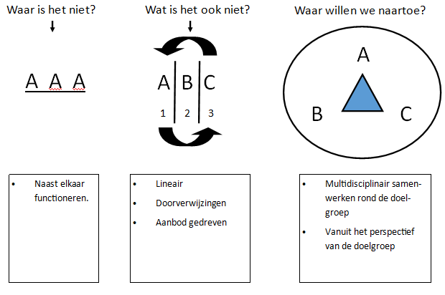
Lokale Partnerschappen vanaf 2024
Hoe samenwerken binnen het lokale partnerschappen

Slide 17
Lokale Partnerschappen vanaf 2024

Slide 18
Capacity Building: ondersteuningsteam

Slide 19
Doel Capacity Building
‘
Capacity Building Lokale Partnerschappen’ heeft als doel het voorbereiden en faciliteren van dergelijke duurzame en dynamische lokale partnerschappen door te investeren in de nodige kwalitatieve en kwantitatieve omkadering qua personeelsinzet en processen.

Slide 20
Lokale partnerschappen zijn niet evident
Ondersteuning aan lokale partnerschappen:
Coachen van leerprocessen
Ontzorgen wat betreft ESF-administratie
Partnership building en faciliteren van partnerschappen
Inbrengen van expertise

Slide 21
Capacity Building: ondersteuningsteam
Ondersteuningsteam van 50 VTE
aangeworven vanuit VDAB, VVSG, Gent en Antwerpen
in provinciale teams
samen met
regisseurs SEC&Werk en netwerkmanagers VDAB
lokale actoren zoals lokale besturen/OCMW, VDAB en andere relevante dienstverleners

Slide 22
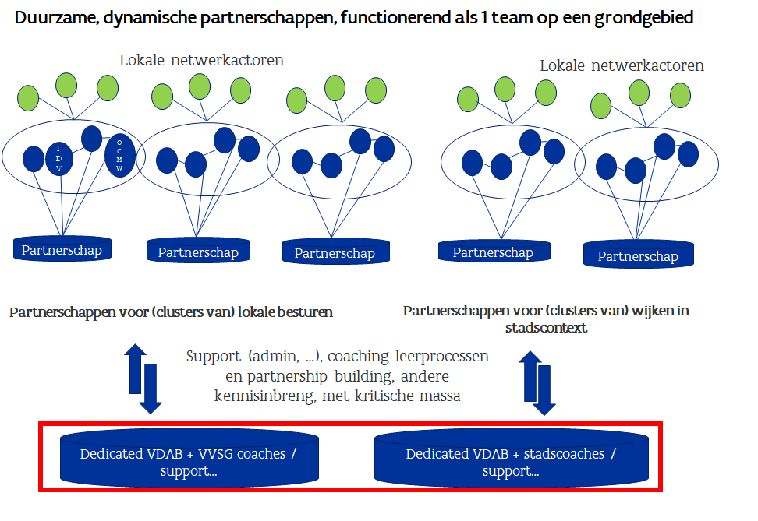

Slide 23
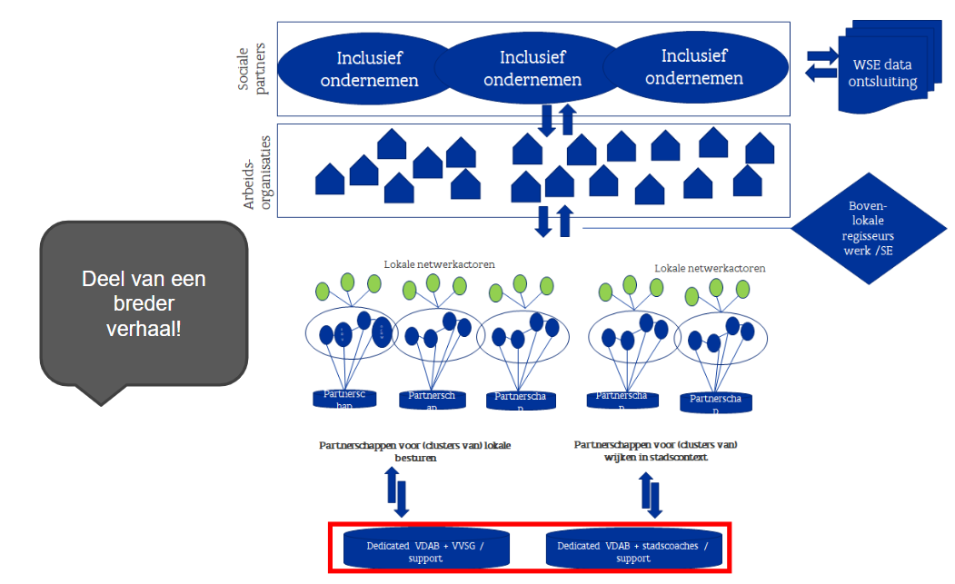

Slide 24
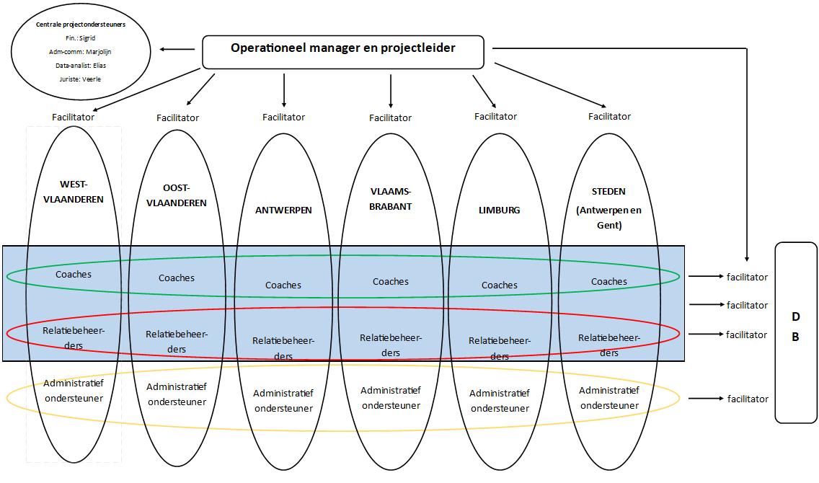

Slide 25
Volgende stappen
Notes:
Nood aan een nieuwe vorm van samenwerking tussen ESF, VDAB en lokale besturen, om samen met dienstverleners aan de slag te gaan om de meest kwetsbare groepen met een complexe problematiek beter te helpen

Slide 27
Communicatie
https://www.vvsg.be/werken-en-ondernemen/werk/capacity-building-lokale-partnerschappen

Slide 28
Vragen
Notes:
Nood aan een nieuwe vorm van samenwerking tussen ESF, VDAB en lokale besturen, om samen met dienstverleners aan de slag te gaan om de meest kwetsbare groepen met een complexe problematiek beter te helpen

Slide 29
Vragen?

